Slide 1
Software Engineering(실습) (10주차 – 테스팅 소개)
2019. 11. 7. 목
T.A : 이천솔

Slide 2
Contents
구분 | 내용 | 비고
1주차 | OT
2주차 | 추석
3주차 | SDLC, 스크럼
4주차 | 학회일정으로 인한 휴강
5주차 | 개천절
6주차 | 스크럼 | 보강1차
7주차 | 유스케이스, 클래스, 순차, 패키지 다이어그램 | 보강2차
8주차 | 이론수업 대체
9주차 | 중간고사
10주차 | Testing Introduction
11주차 | Black Box Testing
12주차 | White Box Testing
13주차 | Alpha/Beta Testing
14주차 | 정보처리기사 기출 총 정리
15주차 | 기말고사

Slide 3
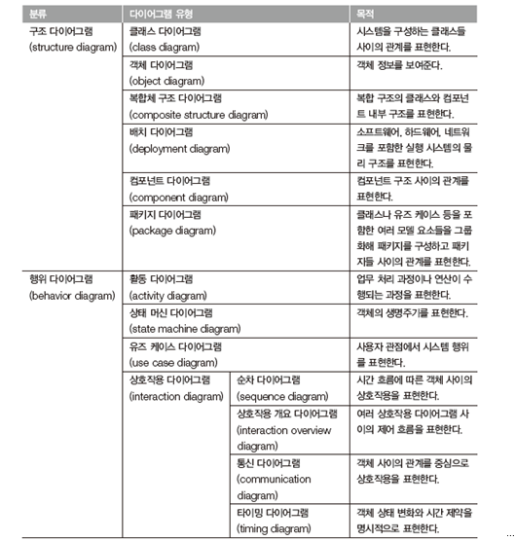
Review (1/11) UML
UML? 시스템 개발과정에서 개발자 간의 의사소통을 원활히 이루어지도록 표준화한 모델링 언어, 객체지향 모델링 언어
구조적 모델
행위적 모델
암기X

Slide 4
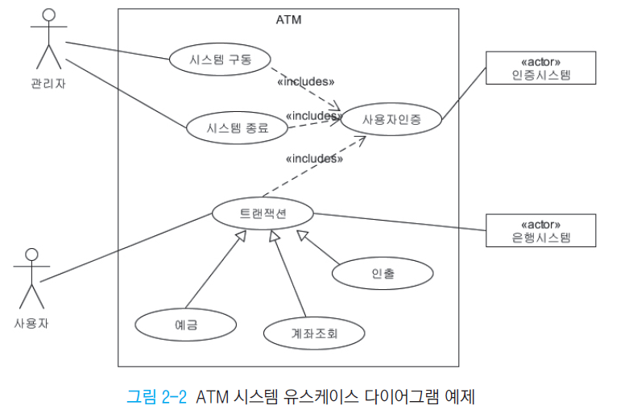
Review (2/11) 유스케이스 다이어그램
정의 : 사용자관점에서 시스템을 사용하는 목적들을 기술한 다이어그램
특징
목적달성을 위한 사용자와 시스템 사이의 상호작용 포함
시스템이 제공하는 기능, 서비스 정의
시스템의 범위를 결정
구성요소 : 액터, 유스케이스, 관계, 시스템범위

Slide 5
Review (3/11) 유스케이스 다이어그램(관계)
포함관계:
필수적 관계
유스케이스에서 중복되는 단계를 떼어내고 새로운 유스케이스 생성
원래의 유스케이스에서 새로운 유스케이스방향으로 점선 화살표,<<include>>표기
확장관계:
선택적 관계
유스케이스가 특정한 조건이 만족되는 경우에만 실행
새로운 유스케이스에서 원래의 유스케이스 방향으로 점선 화살표, <<extend>>표기
일반화관계:
보편적인 유스케이스와 구체적인 유스케이스 사이에 존재
구체적인 유스케이스에서 일반화된 유스케이스 방향으로 삼각형머리의 실선 화살표 연결

Slide 6
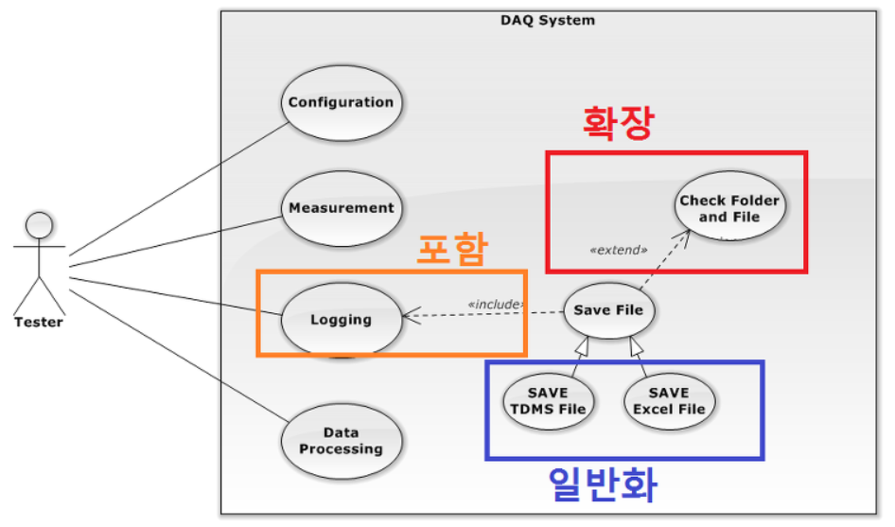
Review (4/11) 유스케이스 다이어그램(관계예시)

Slide 7
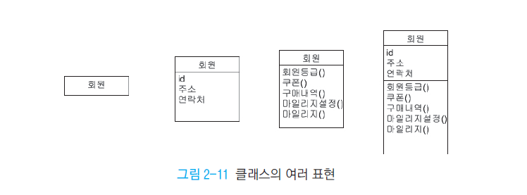
Review (5/11) 클래스 다이어그램
정의 : 문제나 해결책의 정적인 구조를 보여주는 다이어그램
특징 : 시스템을 구성하는 클래스들과 그들 간의 관계를 보여줌

Slide 8
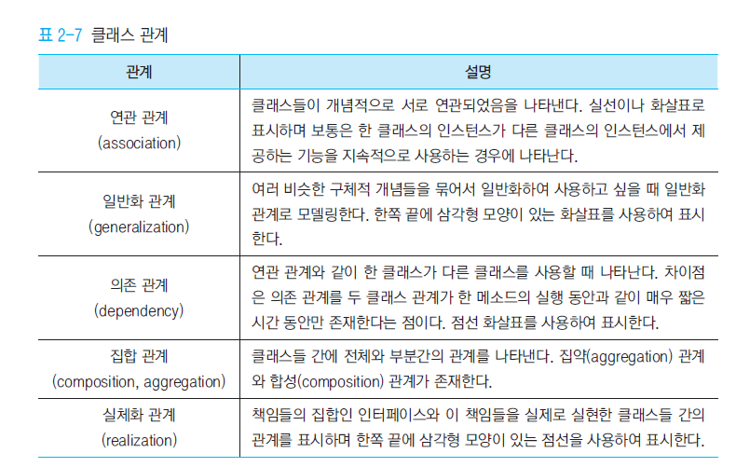
Review (6/11) 클래스 관계

Slide 9
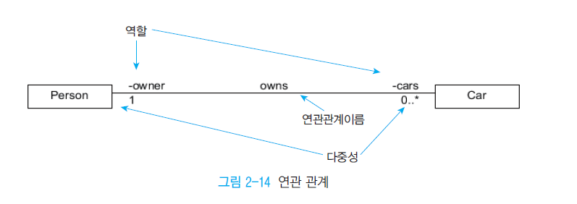
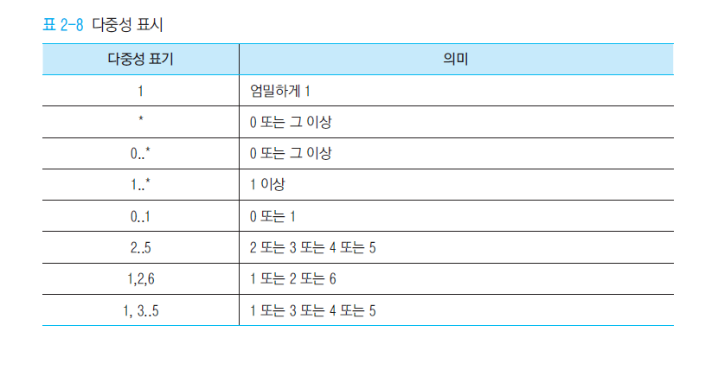
Review (7/11) 연관관계 - 다중성
정의 : 연관관계에 의해 두 클래스의 연관된 객체의 수

Slide 10
Review (8/11) 순차 다이어그램
정의 : 시스템의 동적 흐름을 나타내는 대표적인 모델, 객체 간의 메시지 송수신 관계를 시간 순서에 따라 정의함으로써 서비스를 제공하는 과정을 묘사 (위에서부터 아래로, 왼쪽에서 오른쪽으로 시간흐름을 표현)
특징 :
객체표기 : “객체명 : 클래스명”형태 ex) Instance1 : Class2
생명선 : 해당 객체가 존재하는 구간(점선)
활성구간 : 실제로 객체가 오퍼레이션을 실행하고 있는 상태에 있음(상자)
메시지 :
동기 메시지 : 메시지의 실행을 요청하는 객체가 메시지의 실행이 종료될 때까지 다음 작업을 수행X(머리부분이 채워진 화살표)
비동기 메시지 : 메시지를 송신 후 메시지실행이 끝나기 전에 바로 다음 작업을 수행O(머리부분이 빈 화살표)
<<create>>메시지 : 객체를 생성하는 생성메시지
<<destroy>>메시지 : 객체를 소멸하는 소멸메시지, 소멸되는 객체의 생명선 끝에 ‘X’넣음

Slide 11
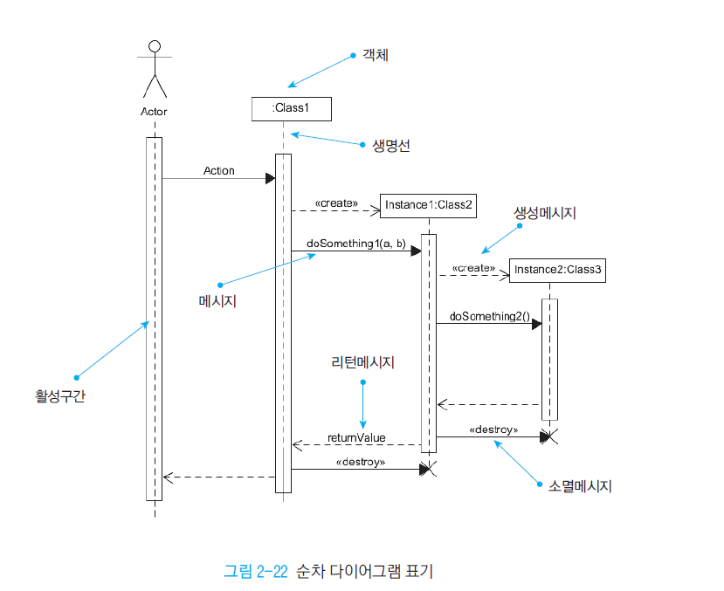
Review (9/11) 순차 다이어그램 예시

Slide 12
Review (10/11) 패키지 다이어그램
정의 : 클래스/유스케이스들과 같은 관련있는 요소들을 그룹화한 것
특징 :
패키지 내에 다른 패키지 포함 가능
모든 구성요소는 단지 하나의 패키지에만 포함 가능
각 패키지는 하나의 네임스페이스를 구성함, 다른 패키지라면 동일한 이름을 가질 수 없음
패키지를 제거하면 패키지 내의 모델요소도 제거됨

Slide 13
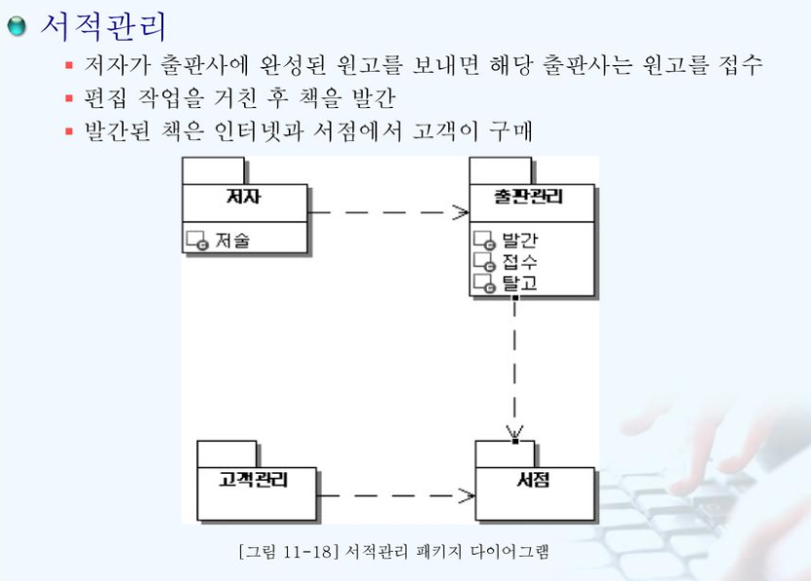
Review (11/11) 패키지 다이어그램 예시
출처 : https://slidesplayer.org/slide/14091444/

Slide 14
소프트웨어 테스트
소개

Slide 15
소프트웨어 테스트
정의 :
에러를 발견할 목적으로 프로그램을 실행하는 과정
테스트는 오류가 존재함을 보일 수는 있지만, 오류가 없음을 보일 수 없다.
소프트웨어의 품질을 측정하고 개선하기 위한 과정
소프트웨어 오류원인 및 분포
요구사항 오류 : 잘못된 정의 / 고객과 개발자 간의 잘못된 의사소통
설계 오류 : 소프트웨어 요구사항을 설계에 반영하는 과정에서 오류가 발생
코딩 오류 : 설계문서를 잘못 이해하거나 개발에 익숙하지 않을 때 발생

Slide 16
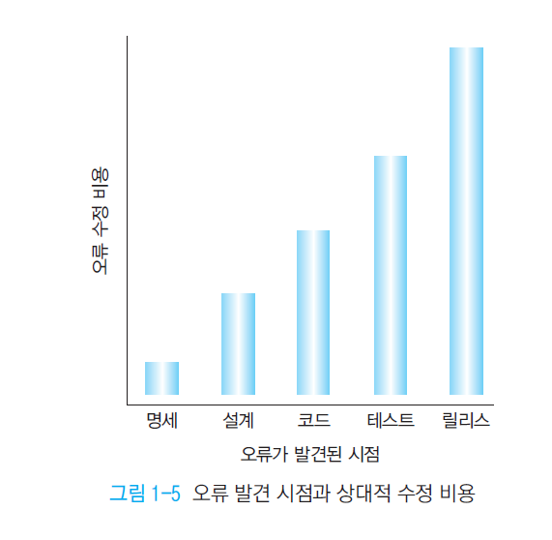
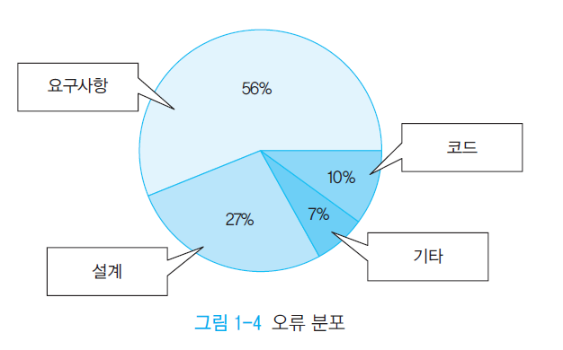
소프트웨어 테스트
개발 단계별 수정비용 : 요구사항 < 설계 < 개발 < 시험 < 유지보수

Slide 17

소프트웨어 테스팅
정적분석 :
프로그램을 실행시키지 않고, 코드만 보고 분석
오류를 발견하거나 오류의 발생을 미연에 방지할 목적으로 프로그램이나 문서들을 분석하는 과정
ex) IDA Pro
동적분석 :
프로그램을 직접 실행시키고 동작을 살펴봄으로써 분석
프로그램의 오류를 발견하기 위해 프로그램을 실행시키는 과정
품질 평가를 위해 프로그램을 실행하는 과정
프로그램의 신뢰도를 높이기 위해 프로그램을 실행하는 과정
ex) Wireshark, Process Explorer
*참고 : 리버스 엔지니어링

Slide 18
소프트웨어 테스트
진화과정

Slide 19
소프트웨어 테스트 진화 과정
Beizer라는 개발자가 제안한 과정
테스트를 하는 목적을 단계별로 구분
SW테스트 진화과정(5단계)
Debugging-oriented
Demonstration-oriented
Destruction-oriented
Evaluation-oriented
Prevention-oriented

Slide 20
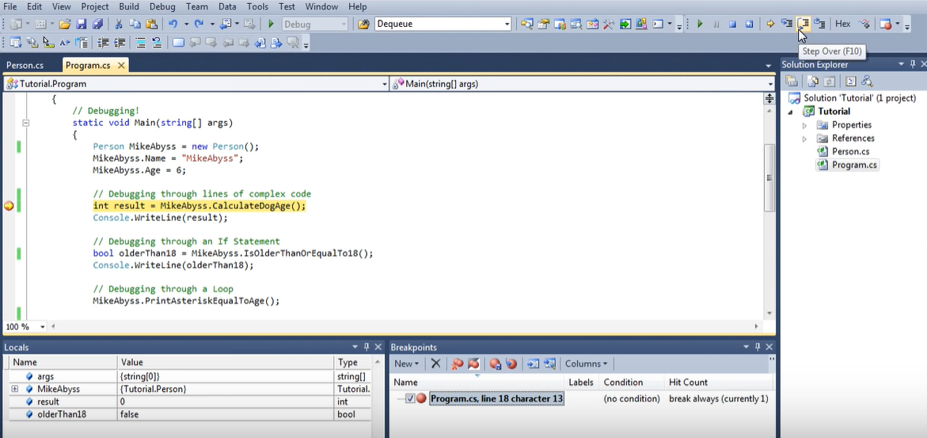
1단계: Debugging-oriented
테스트와 디버깅의 차이가 뚜렷하게 보이지 않는다.
우연히 발견된 오류를 수정하는 디버깅에 중점을 두며 프로그램의 오류를 찾기 위한 별도의 노력을 기울이지 않는다.
Visual Studio 디버깅

Slide 21
2단계: Demonstration-oriented
프로그램이 올바르게 동작한다는 사실을 입증하기 위해 테스트 수행
오류를 찾을 확률이 많은 테스트 케이스를 설계하기 보다는 시스템이 제대로 동작하는 것을 증명하는데 초점을 맞춤

Slide 22
3단계: Destruction-oriented
프로그램에 오류가 존재함을 보여주기 위해 테스트 수행
프로그램이 잘 작동되지 않는다는 사실을 보여주려는 의도를 가지고 테스트케이스를 설계
즉, 프로그램의 오류를 발견하는 테스트케이스가 그렇지 못한 테스트케이스보다 훨씬 가치가 있다고 판단
테스트 팀이 개발 팀과 독립적이어야 한다. (본인 코드의 오류를 찾기 힘듦)

Slide 23
4단계: Evaluation-oriented
Level3의 테스트가 실제 프로그램 코드에 있는 오류를 발견하는 것에 초점을 맞추었다면, Level4에서는 소프트웨어 개발 전체 단계에 발생하는 오류를 발견하는 개념으로 확장
개발초기단계부터 지속적으로 검토

Slide 24
5단계: Prevention-oriented
프로그램의 오류가 발생하지 않도록 사전에 방지하는 개념
프로그램을 개발할 때 처음부터 테스트가 용이하도록 시스템을 설계
테스트 용이성을 고려한 프로그램 설계
Ex) 테스트주도 개발(Test-Driven Development, TDD) :
테스트케이스를 미리 설계하고 코딩을 나중에 하는 방식
오류 가능성이 이미 테스트케이스에 반영되어 있기 때문에 오류를 미연에 방지 가능

Slide 25
개발 단계에 따른
테스트 분류

Slide 26
개발 단계별 테스트 분류
종류
단위 테스트 : 각각의 모듈을 테스트
통합 테스트 : 모듈 간의 상호작용이 올바르게 되는지를 테스트
빅뱅 테스트 : 개별적인 모듈에 대해 단위테스트 한 후 한꺼번에 모듈 통합
점진적 테스트 : 점진적으로 모듈을 통합하면서 테스트
ex) 하향식 통합(Top-down), 상향식 통합(Bottom-up), 샌드위치 통합(하향+상향)
시스템 테스트 : 통합테스트가 완료된 후에 완전한 시스템에 대해 시스템 명세에 따라 개발되었는지 테스트
인수 테스트 : 오류를 검출하는 것이 목적이 아니고 시스템을 인수받을 수 있는지를 고객의 입장에서 평가하는 것이다.
ex) 알파테스트 : 사용자에 의해 테스트가 수행되지만 개발자환경에서 통제된 상태로 수행
베타테스트 : 소프트웨어를 일정 수의 사용자들에게 사용하게 하고 피드백을 받는다,
개발자는 참여하지 않는다.

Slide 27
소프트웨어
에러, 결함, 오작동

Slide 28
용어 정의 이론시간에 배운대로 외우세요!!!
테스트 용어(4가지)
실수(Mistake) : 사용자의 요구사항을 잘못 파악할 때 발생
결함(Fault) : 에러를 발생시키는 프로그램의 부분
에러(Error) : 프로그램의 올바르지 않은 내부 상태(ex : 선행조건, 후행조건 위배)
오작동(Failure) : 프로그램이 명세와는 다르게 동작하는 것이 외부에서 관찰되는 상황, 오작동은 결함에 의해 발생하지만 결함이 있다고 해서 반드시 오작동이 발생하지 않음

Slide 29
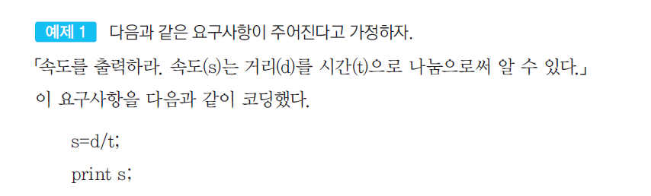
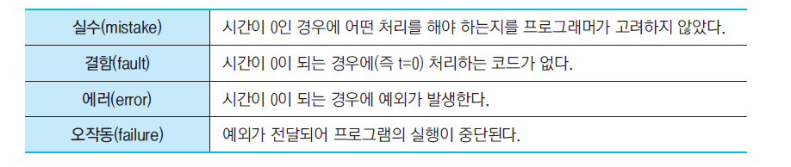
예시

